Slide 1
Planejamento de Testes Bot Dólar Discord
João Gabriel Jarutais 03/05/2024

Slide 2
Requisitos Funcionais
Consulta do valor do Câmbio: O bot deve ser capaz de acessar o valor atual entre o dólar americano (USD) e o real brasileiro (BRL) utilizando a API de economia (https://docs.awesomeapi.com.br/api-de-moedas).
Envio Automático de Mensagens: O bot deve enviar automaticamente o valor atualizado para um canal específico no Discord no tempo especificado na inclusão (em minutos).
Comando de Envio Manual: O bot deve responder a um comando específico (!dolar, por exemplo) para enviar o valor mais recente a qualquer momento quando solicitado.

Slide 3
Requisitos Funcionais
Comando para solicitar valor do dólar em uma data específica
Comando para comparação do dólar Mês a Mês

Slide 4
Requisitos Não Funcionais
Confiabilidade: O bot deve ter uma alta taxa de disponibilidade e precisão nas informações de câmbio fornecidas.
Segurança: O bot deve garantir a segurança das chaves de API e a integridade das informações transmitidas.
Performance: O bot deve ser capaz de responder rapidamente aos comandos dos usuários sem causar lentidão ou sobrecarga no servidor do Discord.
Manutenibilidade: O código deve ser claro e bem documentado para facilitar atualizações e manutenção.

Slide 5
Detalhes Técnicos do Bot
Linguagem de Programação: Python.
Banco de Dados: Não é necessário para este projeto, pois as informações são obtidas diretamente da API e enviadas em tempo real.
Plataforma: Bot de Discord, portanto funciona dentro do ambiente de servidores Discord (web e aplicativos desktop e mobile).

Slide 6
Objetivos da Aplicação
Atualizar Usuários: Fornecer aos usuários do servidor atualizações em tempo real e sob demanda sobre as alterações do USD/BRL.
Facilitar o Acesso à Informação: Permitir que os membros do servidor tenham acesso fácil e rápido às mudanças no valor do dólar sem a necessidade de procurar essa informação em outras fontes.
Estudo da Tecnologia: Promover o aprendizado e o desenvolvimento de habilidades em programação e integração de APIs, visto que não possuo muito conhecimento prévio nessa área. Este projeto servirá como uma oportunidade para explorar e aprender a linguagem Python.

Slide 7
Informações do Plano
Técnica de Teste: Teste de Integração
Descrição: Verificar a integração entre o bot, a API e o servidor do Discord.
Objetivo: Assegurar que todas as partes integradas funcionem como um único sistema sem falhas.

Slide 8
Roteiro de Testes
Os testes serão realizados conforme o desenvolvimento avança, garantindo que cada funcionalidade seja verificada em conjunto com as já existentes.
Abordagem: Testar primeiro individualmente cada nova funcionalidade e depois em conjunto com o sistema integrado.

Slide 9
Diário de Testes
Utilização de uma planilha para registro detalhado de cada teste realizado.
Campos a serem preenchidos: Data, Descrição do Teste, Resultado, Observações.

Slide 10
Ferramentas de Teste
Serão utilizadas ferramentas para automação e monitoramento dos testes.
Exemplos: Postman para simulação de chamadas API, e a biblioteca discord.py para testar interações no ambiente do Discord.

Slide 11
Cronograma de Execução de Testes
Testes do Envio Automático: Início no dia 11/05/2024, testando a regularidade e confiabilidade do envio automático.
Testes do Comando Manual: No mesmo dia, verificação da resposta do bot ao comando !dolar.

Slide 12
Datas Importantes
Apresentação do Plano de Testes: 03/05/2024
Início dos Testes: 11/05/2024
Entrega do Diário de Testes: 07/06/2024
Apresentação dos Resultados dos Testes: 07/06/2024

Slide 13
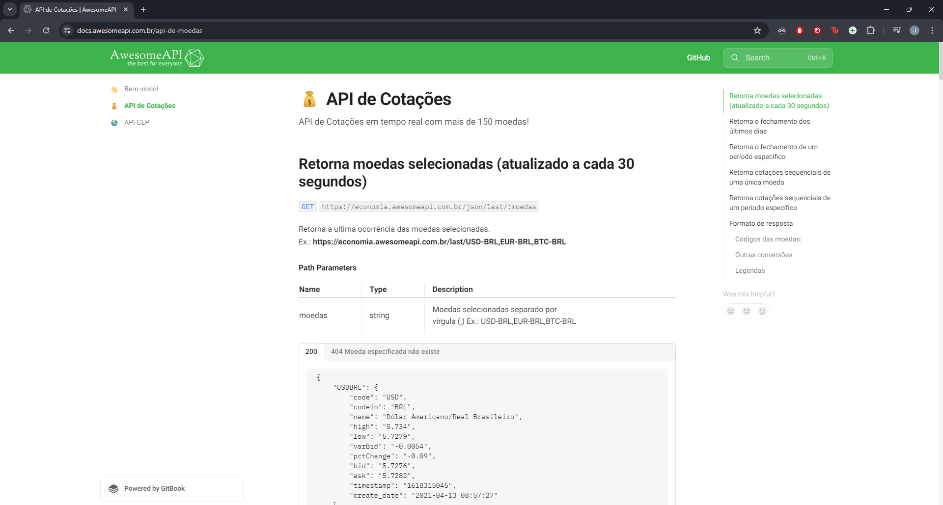
AwesomeAPI: API de Cotações

Slide 14
Obrigado :D

